Slide 1
LIÇÃO 07
Deus Abate o Coração Orgulhoso
18 de Agosto 2024
3º trimestre 2024

Slide 2
TEXTO PRINCIPAL
Agora, pois, eu, Nabucodonosor, louvo, e exalço, e glorifico ao Rei dos céus; porque todas as suas obras são verdades; e os seus caminhos, juízo, e pode humilhar aos que andam na soberba. ” (Dn 4.37)

Slide 3
RESUMO DA LIÇÃO
Nunca devemos nos orgulhar de nossas capacidades e realizações, pois em tudo dependemos da graça de Deus.

Slide 4
TEXTO BÍBLICO
Daniel 4.1-6

Slide 5
INTRODUÇÃO
Na aula de hoje, iremos explorar o quarto capítulo do livro de Daniel que apresenta um impactante testemunho pessoal do rei Nabucodonosor.
Neste relato, testemunhamos como sua soberba o levou, por divina sentença, a uma condição de insanidade, fazendo-o viver como um animal selvagem por um período conhecido como “sete tempos”, até que Deus o redimiu dessa situação. Ao fim desse período, Nabucodonosor experimentou uma profunda transformação, reconhecendo a soberania do Deus Altíssimo.

Slide 6
OBJETIVOS DA LIÇÃO

Slide 7
I. APRESENTAR
o edito do rei e o relato do seu sonho
II. APRENDER
com a conduta de Daniel na interpretação do sonho
III. COMPREENDER
como se deu o cumprimento do sonho e a restauração de Nabucodonosor

Slide 8
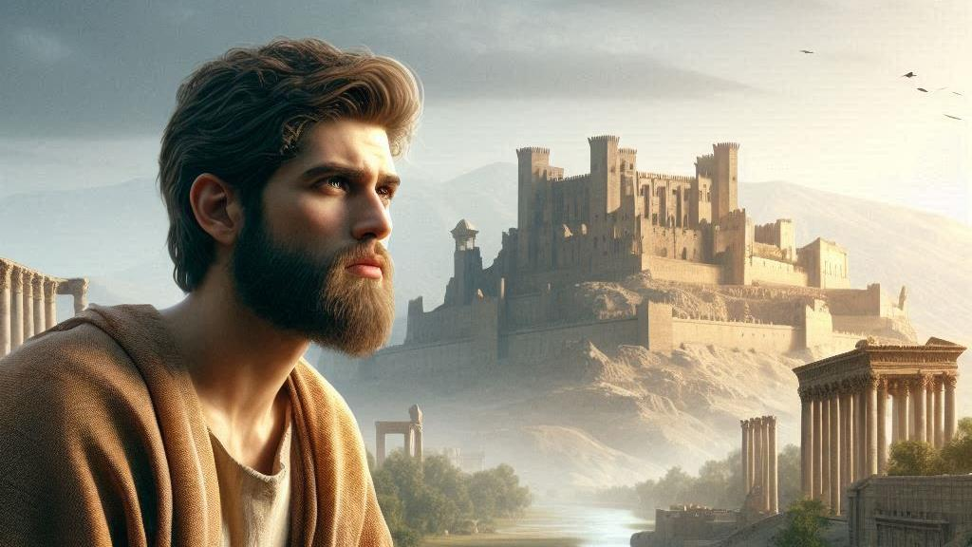
I. APRESENTAR
o edito do rei e o relato do seu sonho
II. APRENDER
com a conduta de Daniel na interpretação do sonho
III. COMPREENDER
como se deu o cumprimento do sonho e a restauração de Nabucodonosor

Slide 9
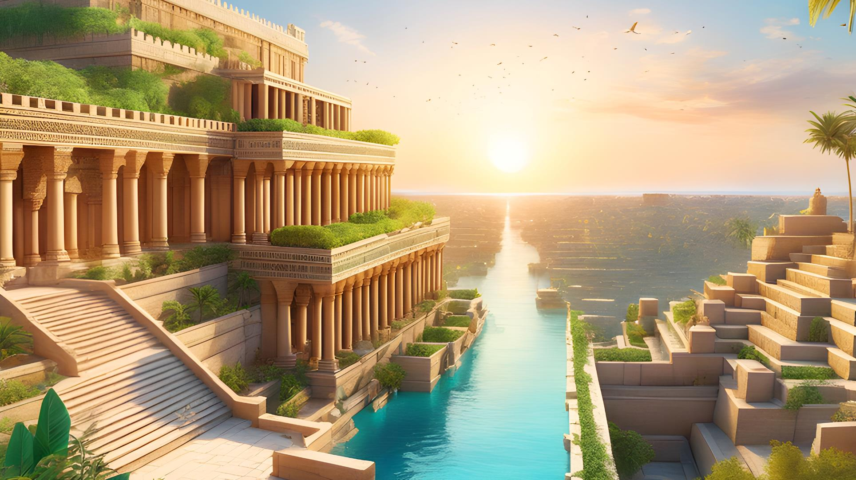
I. APRESENTAR
o edito do rei e o relato do seu sonho
II. APRENDER
com a conduta de Daniel na interpretação do sonho
III. COMPREENDER
como se deu o cumprimento do sonho e a restauração de Nabucodonosor

Slide 10
I. APRESENTAR
o edito do rei e o relato do seu sonho
II. APRENDER
com a conduta de Daniel na interpretação do sonho
III. COMPREENDER
como se deu o cumprimento do sonho e a restauração de Nabucodonosor

Slide 11
1
O EDITO E O SONHO DO REI

Slide 12
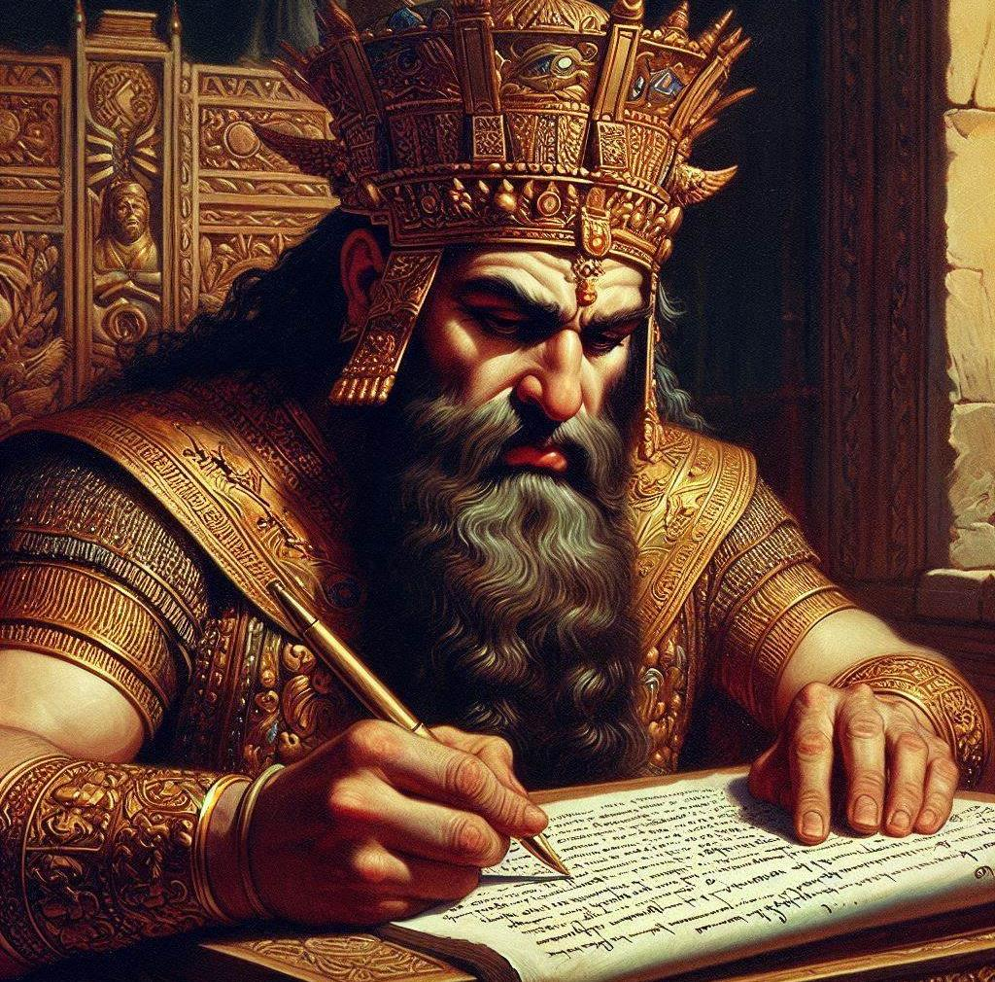
I - O EDITO E O SONHO DO REI
1. O edito real
O quarto capítulo do livro de Daniel começa com um edito de Nabucodonosor, uma espécie de pronunciamento oficial para conhecimento de todos.

Slide 13
I - O EDITO E O SONHO DO REI
2. A satisfação momentânea do rei e o seu sonho
O rei estava satisfeito e próspero em seu palácio (4.4). Com suas conquistas, ele havia estendido o domínio do seu vasto império, alcançando grande sucesso.

Slide 14
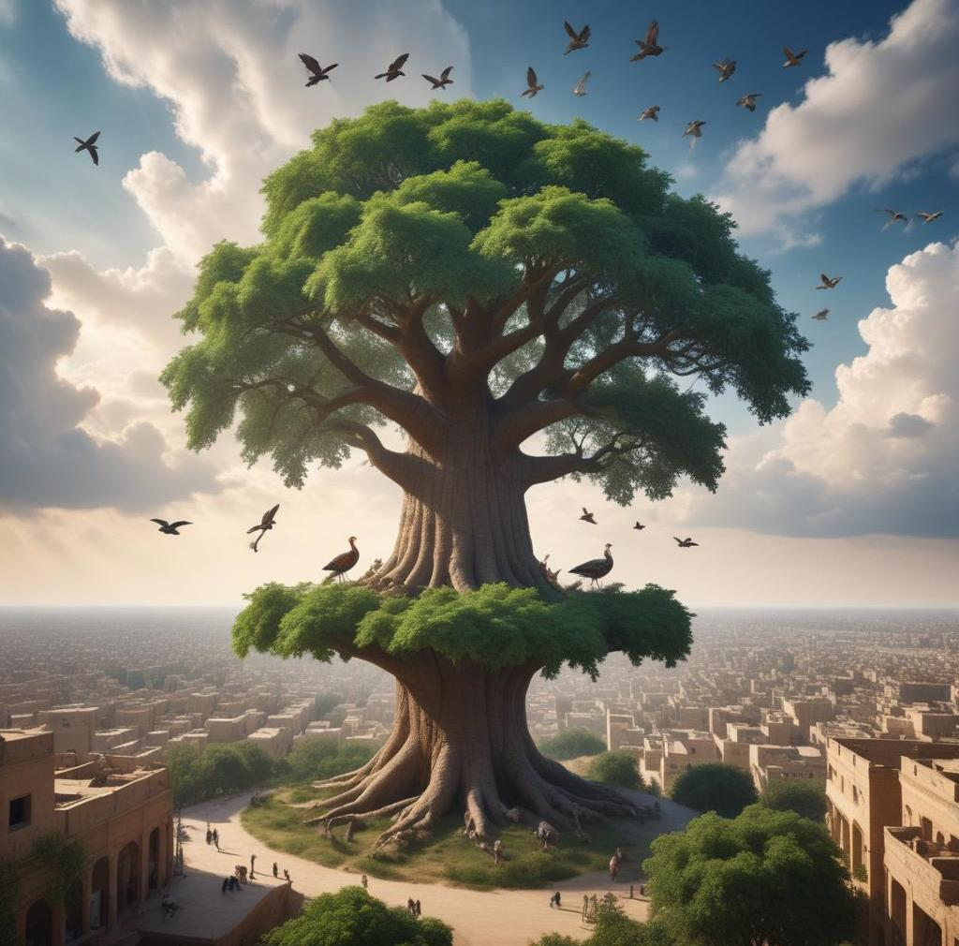
I - O EDITO E O SONHO DO REI
3. A descrição do sonho
Ao narrar o sonho, o rei diz ter visto uma árvore frondosa, que crescia cada vez mais até sua copa chegar ao céu. Suas folhas eram belas e muitos eram os seus frutos. Os animais do campo se abrigavam debaixo dela e os pássaros faziam ninhos em seus ramos (vv.10,12).

Slide 15
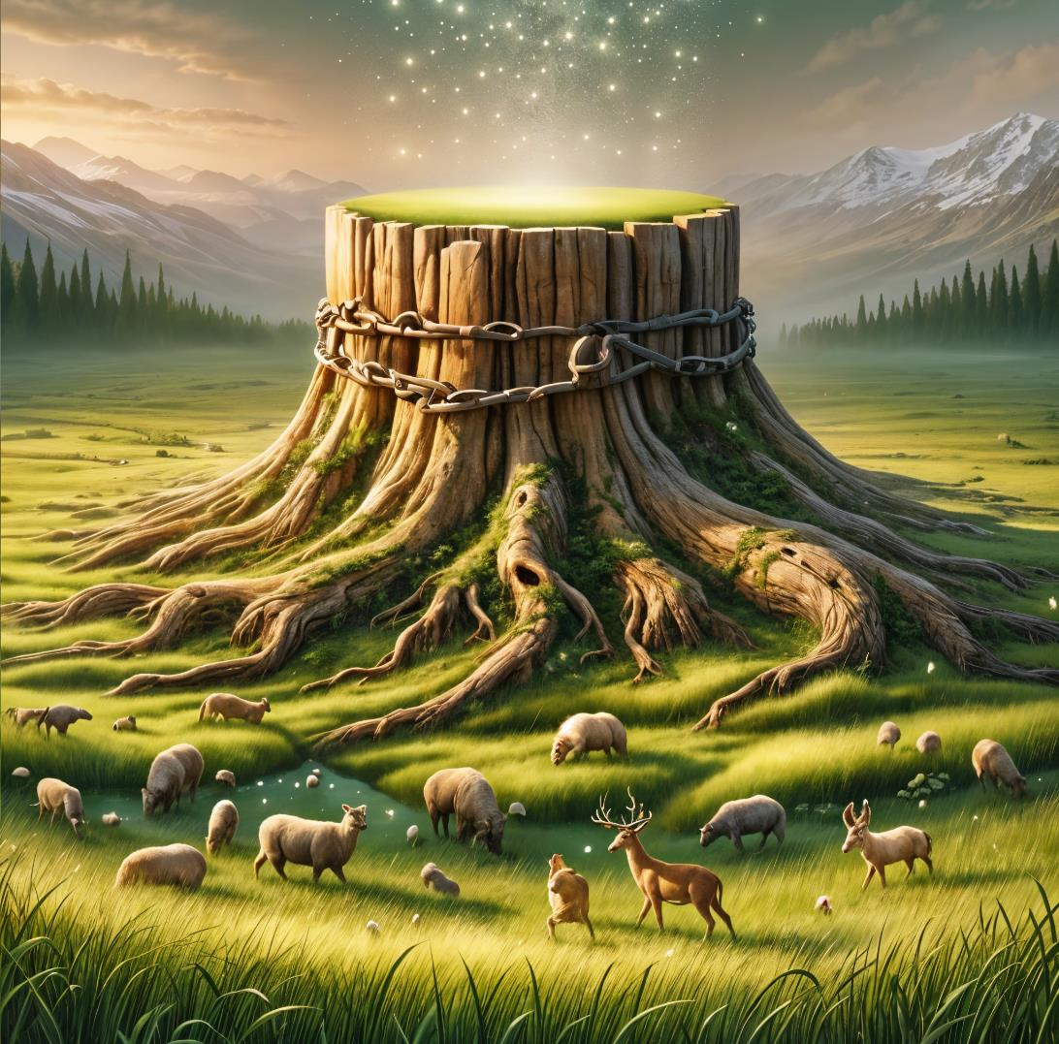
I - O EDITO E O SONHO DO REI
3. A descrição do sonho
No sonho surge uma sentinela, um anjo que descia do céu que dava ordem para que a árvore fosse derrubada, deixando somente o toco e suas raízes, presos com ferro e bronze.

Slide 16
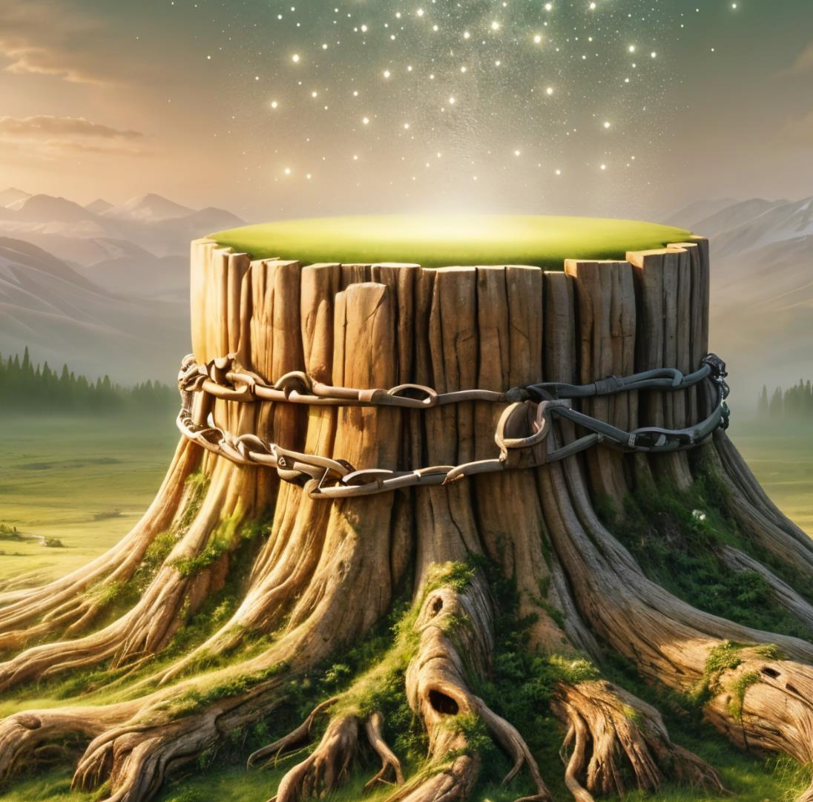
I - O EDITO E O SONHO DO REI
3. A descrição do sonho
Ele deveria ser molhado como orvalho do céu, e viveria com os animais selvagens.
Durante sete tempos, teria a mente de um animal selvagem em vez de mente humana
(vv. 15-17).

